Slide 1
Team Talento → CMK-Proof

Slide 2
Team Talento
Wat is Team Talento?
Voordelen Team Talento
Kant en klare workshops
Klassikaal en individueel
Grote verscheidenheid aan opdrachten
Nadelen Team Talento
Weinig lessen voor kleuters
Lessen zijn grotendeels productgericht
Weinig eigen creativiteit van de leerlingen

Slide 3
CMK-Proof
Wat is CMK-Proof?
Lessen hebben een procesgerichte benadering
Lessen bevatten reflectiemomenten
Er is samenhang gecreëerd met andere vakken

Slide 4
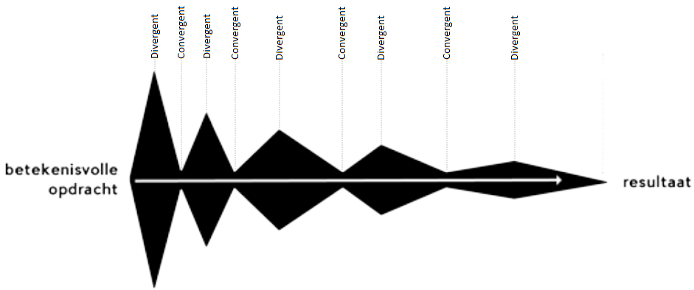
Procesgerichte didactiek
Wat is procesgericht werken?
Gebaseerd op de constructivistische leertheorie van Vygotsky
Tegenhanger van productgericht werken
De nadruk wordt vooral gericht op het proces naar het uiteindelijke product, kennis of kunstzinnige uiting toe.

Slide 5
Procesgericht werken binnen beeldend onderwijs
Model vereenvoudigde lesfases (Kotte, 2017)

Slide 6
Voorbeeldles

Slide 7
Voorbeeldles

